Slide 1
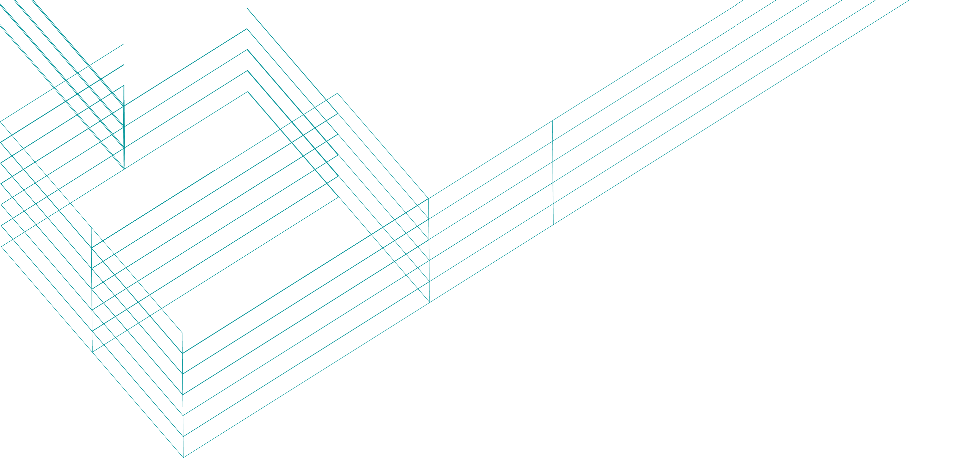
101
人工智能引论
  高俊龙
  厦门大学信息学院
Notes:
封面

Slide 2
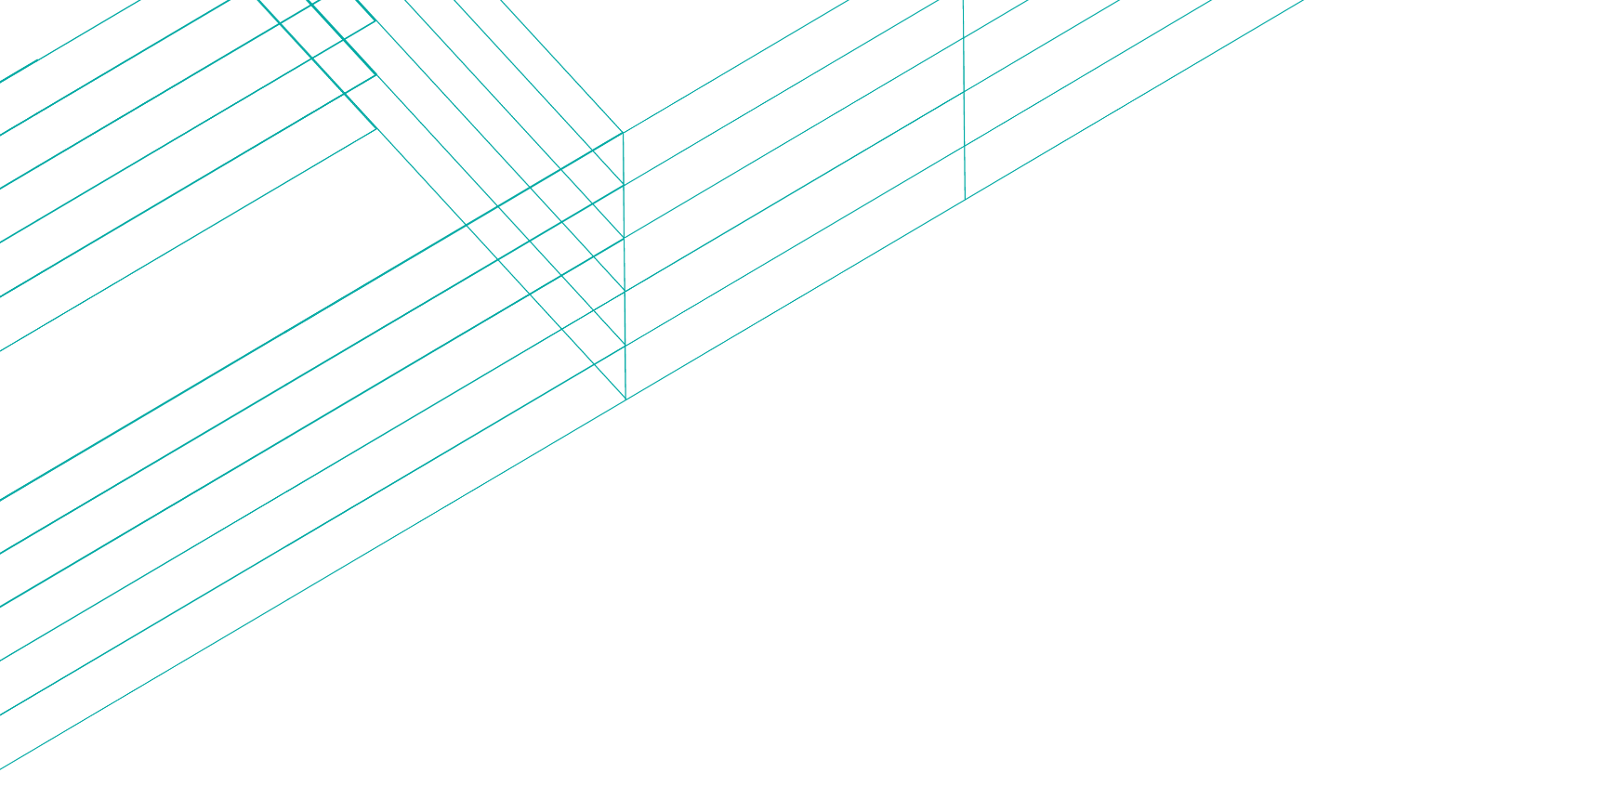
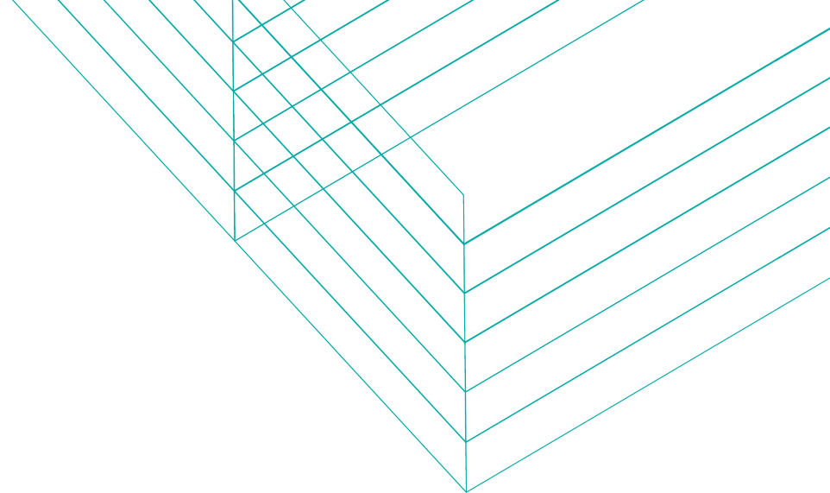
第九章
人工智能架构与系统
Notes:
章节页

Slide 3
君子性非异也、善假于物
在“数据是燃料、模型是引擎、算力是加速器”的时代，人工智能算法正快速与芯片、基础软件（如编译）、模型（编程框架）和应用等融合，这些层次相互关联，构成了一个完整的人工智能系统。
人工智能的特点对算力提出了不同于以往的新要求，传统的面向通用计算负载的CPU架构无法完全满足海量数据的并行智能计算需求，以异构计算、加速计算、可编程计算等为代表的新的计算技术和架构更适合人工智能的并行计算需求，得到了快速的发展。
Notes:
知识卡片

Slide 4
一、人工智能基础软硬件框架
二、人工智能芯片
三、人工智能系统
Notes:
目录

Slide 5
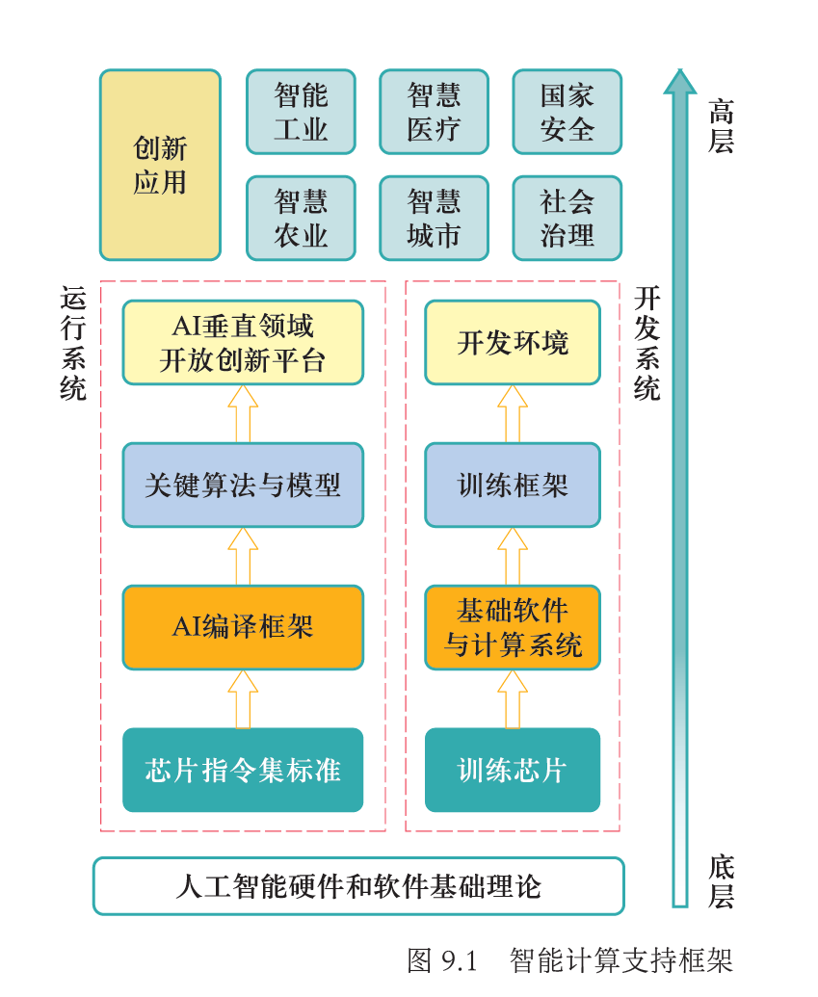
一、人工智能基础软硬件框架
智能计算支撑框架
人工智能的计算与应用需要一个综合性的智能计算框架来支撑。这一计算框架可分为运行系统和开发系统，前者负责部署和运行模型，后者负责开发和训练模型。
开发系统：最基础的部分是人工智能芯片，它为人工智能提供物理上的计算支持。在芯片之上是基础软件与计算系统，例如操作系统中的文件系统和内核调度等。训练框架构建在基础的计算系统之上，用于执行人工智能所需的计算任务，如矩阵乘法、数据通信和计算图执行等。最后，开发环境将训练框架中的计算、通信和存储进行封装，提供用户简单且可扩展的编程接口，例如使用Python来开发AI模型。
运行系统：可分为四个层次：芯片指令集标准、AI编译框架、关键算法与模型以及AI垂直领域开放创新平台。芯片指令集标准定义了硬件设备上可执行的指令集，以确保软件与硬件的兼容性。AI编译框架负责将高级模型描述转化为底层硬件可执行的指令，以充分利用硬件的计算能力。关键算法与模型是人工智能应用中的核心部分，包括机器学习和深度学习算法，以及针对特定问题领域设计的模型。AI垂直领域开放创新平台提供了特定领域的解决方案和开发工具，帮助开发人员在特定领域中应用人工智能技术。
Notes:
正文

Slide 6
一、人工智能基础软硬件框架
智能计算支撑框架
哪个领域最热闹？
哪个领域的技术壁垒最大（卡脖子） ？
哪个领域最挣钱？
你要是投资人，你投资哪个？
你要是开始选择从事某个领域，你选择哪个？
Notes:
正文

Slide 7
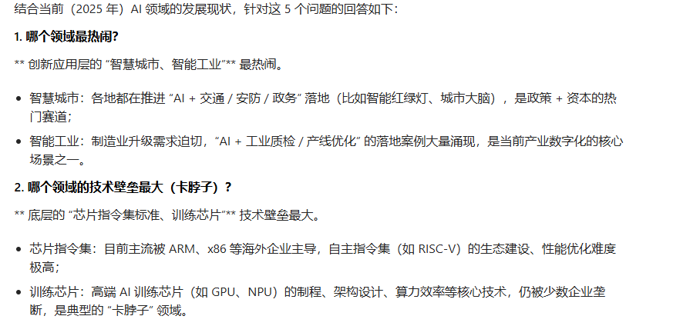
智能计算支撑框架
豆包推荐回答

Slide 8
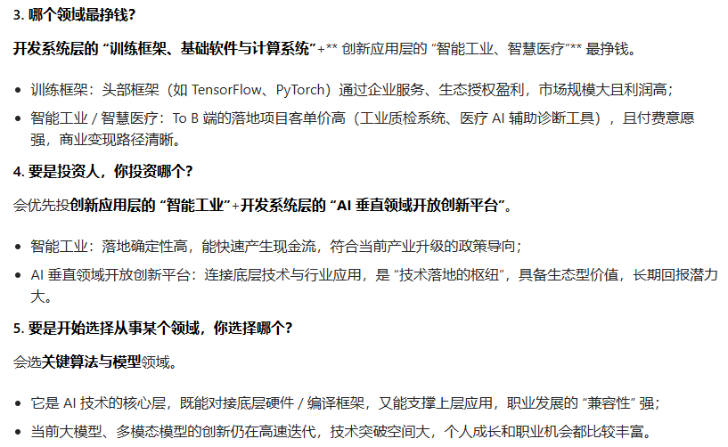
智能计算支撑框架
豆包推荐回答

Slide 9
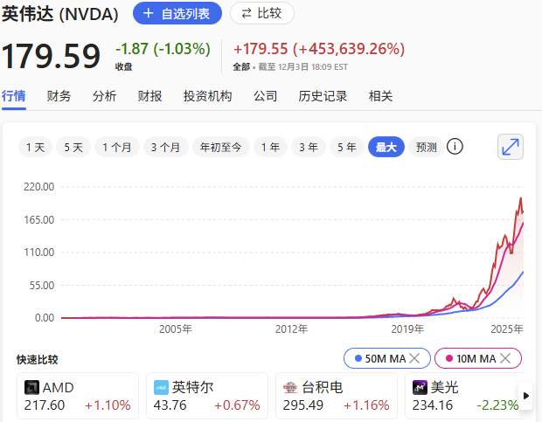
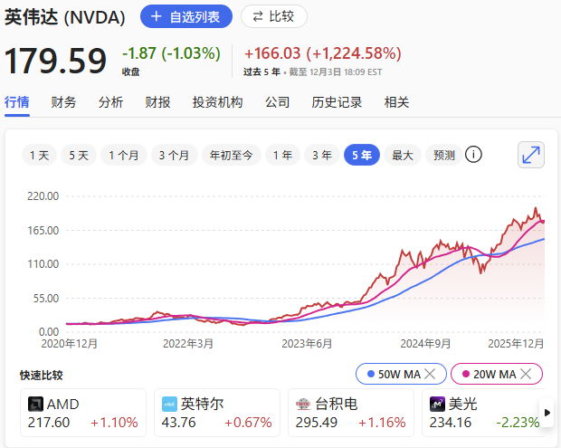
智能计算支撑框架：英伟达股价
英伟达（NVIDIA）是全球 AI 算力与半导体领域的龙头企业，1993 年成立后从图形处理器领域起步，如今业务已覆盖数据中心、游戏、汽车等多个核心领域。

Slide 10
二、人工智能芯片
人工智能芯片
人工智能芯片（AI chip）是专门设计和优化用于人工智能计算任务的硬件。它们采用了特定的芯片架构和算法加速技术，以提供高性能和能效的计算能力。不同类型的人工智能芯片在设计和原理上有所差异。理解人工智能芯片的类型和原理对于选择合适的计算架构和优化算法至关重要。下面介绍几种主要的人工智能芯片类型及其原理。
图形处理器（GPU）
张量处理器（TPU）
可扩展处理器（XPU）
类脑芯片（Neuromorphic Chip）
特定领域芯片（Domain-Specific Chip）
Notes:
正文

Slide 11
二、人工智能芯片
人工智能芯片：GPU
GPU（Graphics Processing Unit）最初是为图形渲染而设计的，但由于其并行计算能力，逐渐在人工智能计算中（特别是卷积计算）扮演了重要角色。GPU采用了大规模的并行计算架构，拥有成百上千个计算核心，可同时执行多个计算任务，加速数据处理和算法运算。GPU的硬件和指令集优化了矩阵运算和向量操作等常用的人工智能计算操作，使其在深度学习等任务中表现出色。
2006年在微软工作的Kumar Chellapilla使用英伟达的GeForce 7800显卡第一次实现了卷积神经网络，发现比使用CPU要快4倍，这是已知最早将GPU用于深度学习的尝试。2012年，谷歌公司使用16000颗CPU、1000台计算机从1000万幅图像中训练了一个深度神经网络完成了猫的识别。同年，来自多伦多大学的研究者提出了由五层卷积层和三层全连接层的神经网络AlexNet （6000万参数），使用四颗英伟达Geforce GTX 580在一个星期时间内对1400万张图片完成了总计262千万亿次浮点运算的神经网络训练，GPU在神经网络训练中所能取得作用引起了众人关注。
比较有趣的是，英伟达的每一代GPU架构都以著名科学家来命名，如居里（化学家Currie,化学家，2004）、特斯拉（Tesla，物理学家，2006）、费米（Fermi,物理学家，2010）、开普勒（Kepler,天文学家，2012）、麦克斯韦（Maxwell,物理学家，2014）、帕斯卡（Pascal,数学家和物理学家，2016）、伏特（Volta,物理学家，2017）、图灵（Turing,计算机科学家，2018）、安培（Ampere,物理学家，2020）、赫伯（Hopper,计算机科学家，2022）、爱达（Ada，计算机科学家，2023）。
Notes:
正文

Slide 12
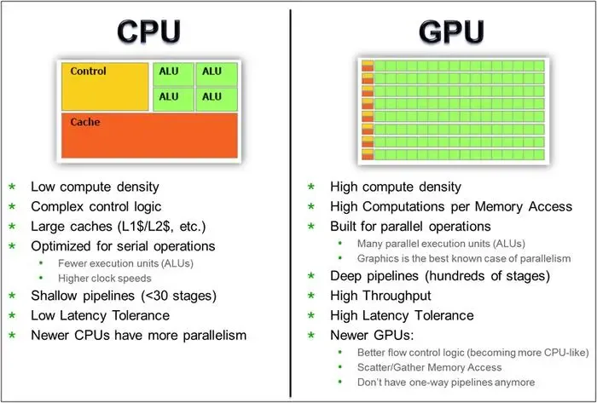
人工智能芯片：GPU

Slide 13
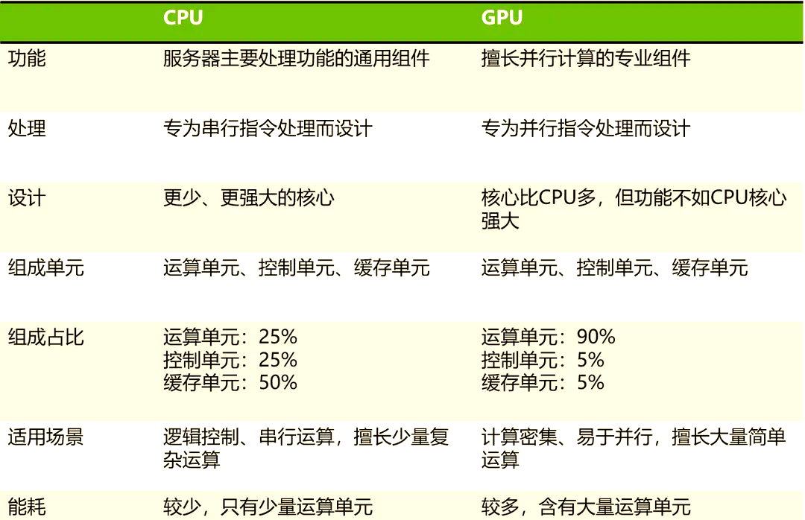
人工智能芯片：GPU

Slide 14
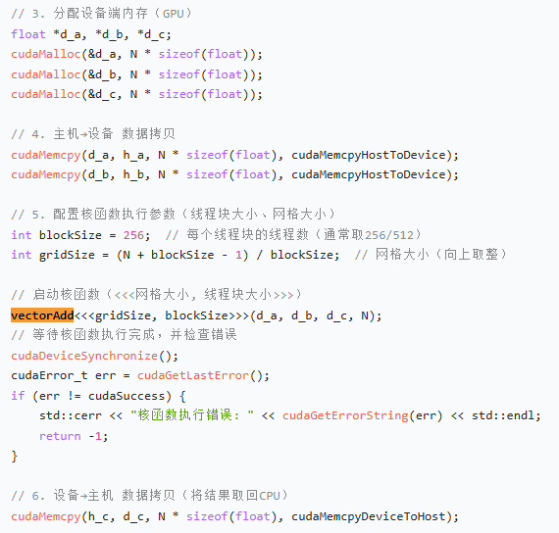
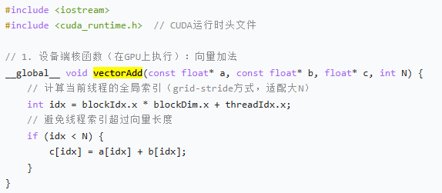
人工智能芯片：GPU的CUDA编程
CPU→GPU
GPU运算
示例：CUDA 实现向量加法
功能：将两个长度为N的向量a、b相加，结果存入向量c（GPU 并行计算）。
GPU → CPU

Slide 15
二、人工智能芯片
人工智能芯片：TPU
TPU（Tensor Processing Unit）是一种专门用于加速人工智能计算的硬件加速器。它是由谷歌设计和开发的，旨在为深度学习任务提供高效的计算能力。
TPU的设计重点是针对机器学习和深度学习工作负载进行优化。与传统的中央处理器（CPU）和图形处理器（GPU）相比，TPU在高度并行的矩阵乘法和向量运算上具有显著的性能优势。这使得TPU能够更快地执行深度神经网络的训练和推断任务。
TPU采用了特定的硬件架构和指令集，以支持高效的张量计算。它具有高内存带宽、低功耗和低延迟的特点，可在大规模深度学习模型的训练和推断中提供出色的性能。TPU还具有高度可编程性和灵活性，可以支持多种深度学习框架和模型。
谷歌将TPU应用于其云计算平台，使开发人员能够在云端利用TPU来加速他们的人工智能任务。此外，TPU还被用于谷歌的各种应用和服务中，包括语音识别、图像处理和自然语言处理等。
Notes:
正文

Slide 16
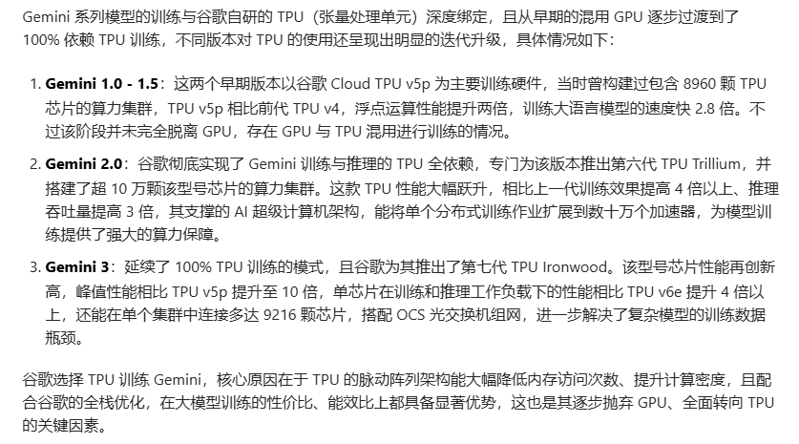
人工智能芯片：TPU

Slide 17
二、人工智能芯片
人工智能芯片
可扩展处理器（XPU）：是一种灵活的人工智能芯片，可以同时支持多种类型的计算任务，如图像处理、语音识别和自然语言处理等。 XPU的设计目标是在一颗芯片上集成多种类型的处理器，如CPU、GPU和DSP（数字信号处理器）等。它们通过硬件和软件的协同工作，将不同类型的计算任务分配给最适合的处理器，以实现高效的计算和能效。
神经形态芯片（Neuromorphic Chip）：神经形态芯片是受人脑神经元结构和功能启发而设计的人工智能芯片，旨在模拟人脑思维计算模式和学习机制，因此采用了神经元模型和突触连接的特殊架构。它们通过并行计算和事件驱动的方式进行运算，模拟神经网络的行为。架构仿生：摒弃传统冯・诺依曼架构的 “存储 - 计算分离”，采用 “神经元 - 突触” 的分布式结构，计算和存储就近完成（类似人脑神经信号传递）。
Notes:
正文

Slide 18
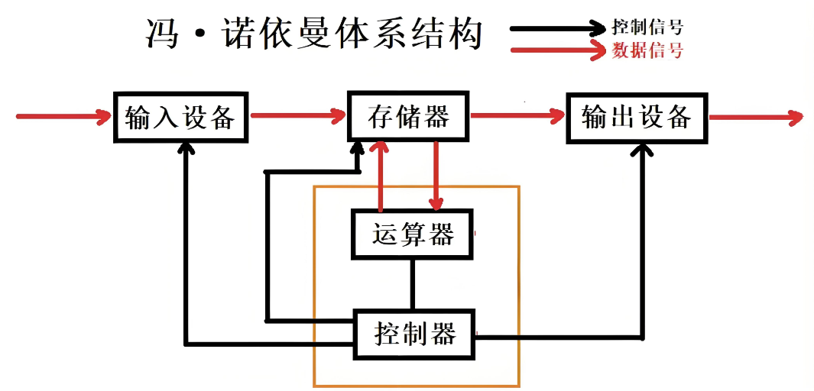
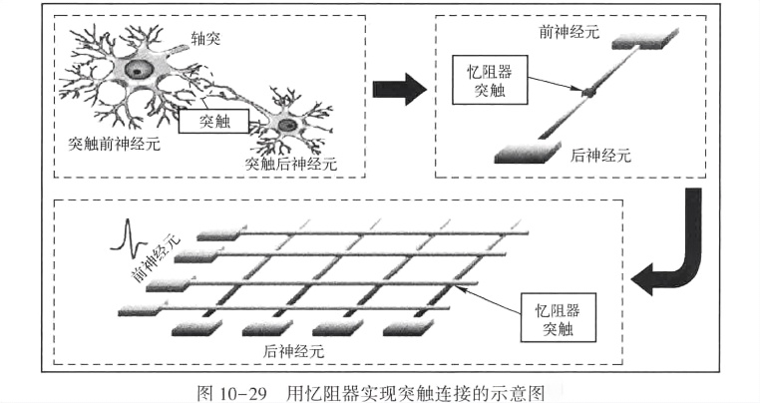
传统计算机：
主要基于冯·诺依曼架构，计算和存储分离，这在处理大量数据时会产生“内存墙”问题，即数据在处理器和存储器之间频繁移动导致速度变慢和能耗增加
采用时钟周期驱动模式。它有固定的时钟频率，无论是否有实际计算任务，硬件单元都会随时钟周期持续运转。
神经形态芯片：
存算一体：模仿大脑，将存储和处理功能融合在一起，减少数据搬运，显著降低功耗。
事件驱动：类似于大脑的运作方式，芯片中的“神经元”仅在接收到足够的输入刺激（脉冲）时才被激活并进行计算，没有动态信息生成时不会触发运算行为，计算更稀疏，能耗显著降低。
大规模并行处理：像大脑中的神经元网络一样，神经形态芯片支持高度并行的计算模式。
神经形态芯片通常运行脉冲神经网络（SNN, Spiking Neural Network），仅在脉冲发生时激活

Slide 19
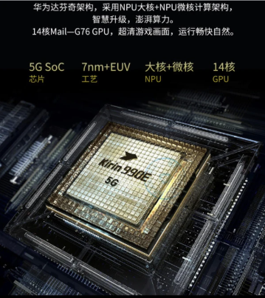
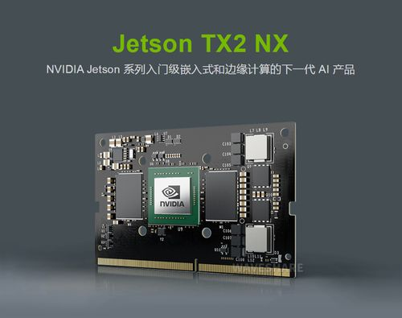
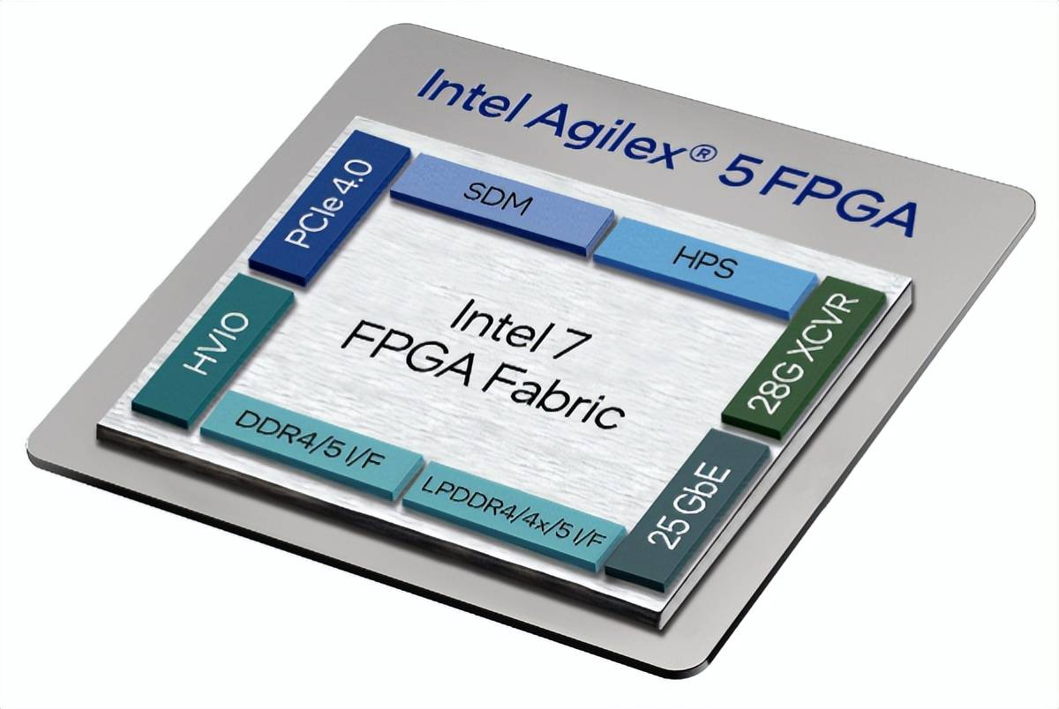
二、人工智能芯片
人工智能芯片：端侧
神经网络处理单元（NPU）
低功耗图形处理器（GPU）
端侧张量处理单元（TPU）
现场可编程门阵列（FPGA）
NVIDIA Jetson
华为手机的麒麟芯片的 NPU
华为海思
Notes:
正文

Slide 20
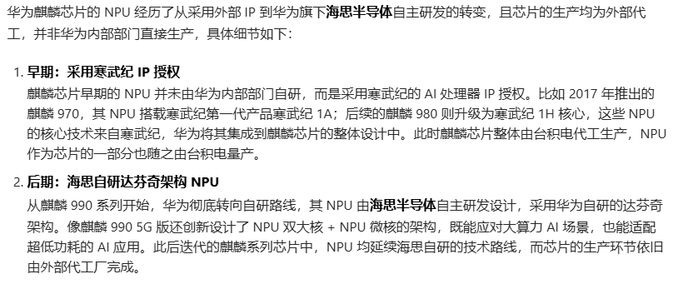
人工智能芯片：端侧

Slide 21
三、人工智能系统
人工智能编程框架
当前人工智能算法和模型变得越来越复杂，为了让编程人员更容易开发新的应用，降低算法研发门槛，一些人工智能编程框架、特别是深度学习框架应运而出。TensorFlow是谷歌开源的端到端开源机器学习框架，拥有相当全面而灵活的生态系统，其中包含各种工具、库和社区资源。PyTorch 由Facebook主导，定位为从学术研究走向生产部署的深度学习框架，其独特的动态图执行模式提供了极佳的调试易用性。
PaddlePaddle以百度多年的深度学习技术研究和业务应用为基础的开源的产级深度学习框架，它集深度学习核心训练和推理框架、基础模型库、端到端开发套件和丰富的工具组件。MindSpore 是华为面向端云协同、全场景部署的AI 计算框架，结合华为自有的昇腾AI处理器实现软硬协同优化，并提供了大规模训练自动并行等特有能力。深度学习编程框架将算法模型、硬件系统、编程人员和场景应用等要素有机联系起来，使得人工智能迸发“使能”之力。
Notes:
正文

Slide 22
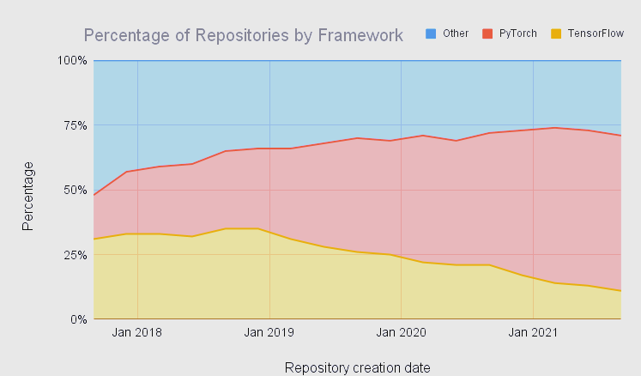
人工智能编程框架

Slide 23
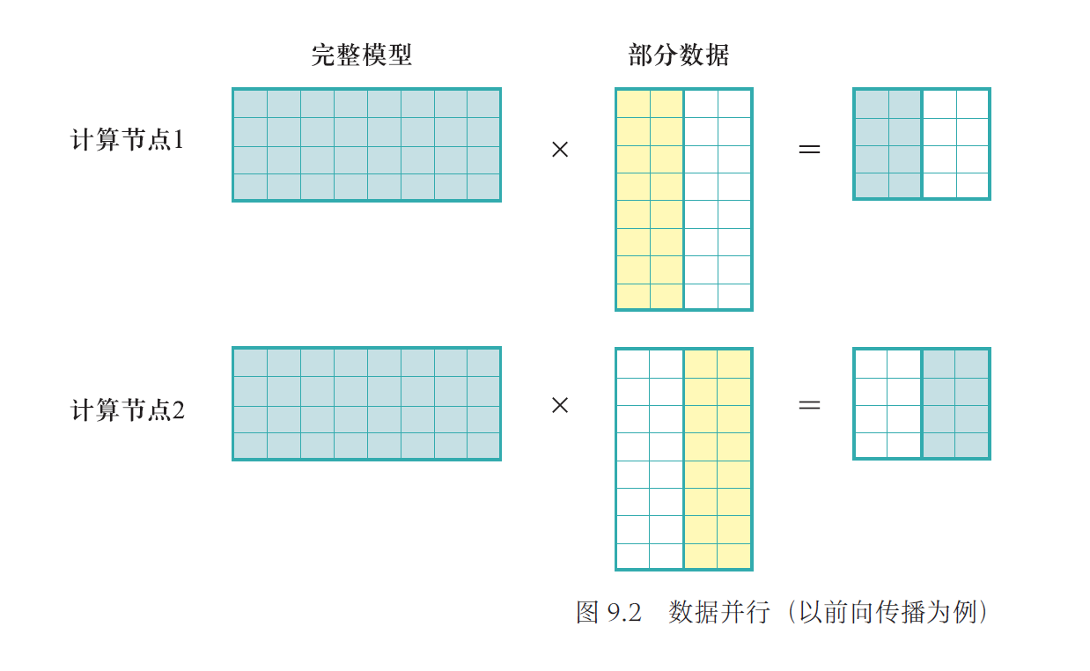
三、人工智能系统
分布式神经网络训练算法与系统
分布式神经网络训练算法是一种将神经网络训练任务分布在多台计算设备上并协同工作的方法。它通过将数据和计算任务划分为多个部分，分配给不同的计算节点并利用并行计算能力，加快神经网络的训练速度和性能。目前主流的并行算法主要包括数据并行、张量并行和流水线并行。
数据并行（DP/DDP）：当训练数据量无法放下一个计算节点时，需要把训练数据分配到不同的计算节点上，每个计算节点均有一份完整的模型，在其本地存放的数据上进行训练。
数据并行的代价：计算节点之间需要高频率通讯梯度或同步模型，使得每个计算节点都能在每次迭代中使用全局模型，而在此基础上算梯度。
梯度或模型的更新需要大量的网络传输，容易导致传统网络通信的高延时、低带宽，成为整个模型训练的性能瓶颈。
Notes:
正文

Slide 24
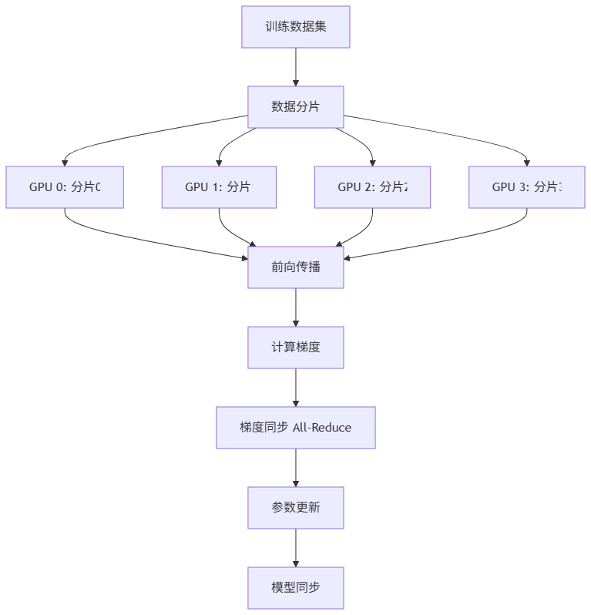
数据并行的核心思想是将训练数据分割到多个GPU上，每个GPU持有完整的模型副本，独立计算梯度，然后通过All-Reduce操作同步梯度。

Slide 25
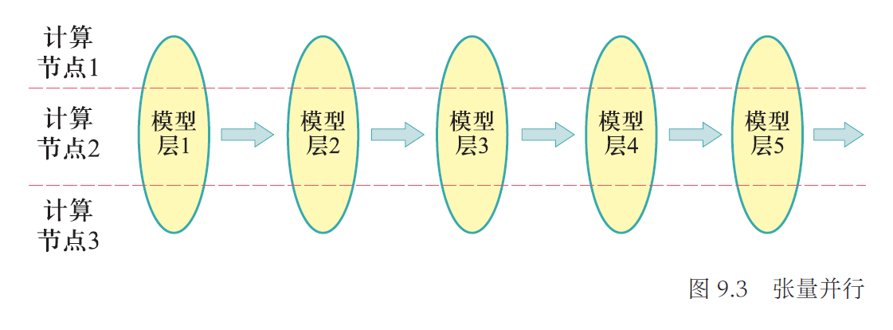
三、人工智能系统
分布式神经网络训练算法与系统
张量并行（TP）：当机器学习模型太大时，无法存储于一个计算节点，将模型的权重矩阵按行或列分割。
模型并行的代价：在训练的每次迭代过程中需要共享神经元的结果，这个共享对网络通信的要求是低延时、高带宽，而目前基于传统网络设备的计算节点之间的延时比较高，导致共享神经元的代价特别大，故一般只在节点内部多加速器之间才能高效完成张量并行训练。
Notes:
正文

Slide 26
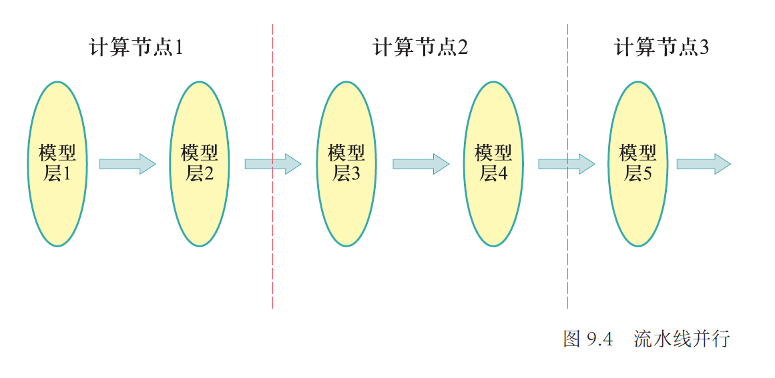
三、人工智能系统
分布式神经网络训练算法与系统
流水线并行（Pipeline Parallelism，PP）：当机器学习模型太大时，无法存储于一个计算节点，将模型按层分割，并进行工厂流水线式地数据处理。
流水线并行需保证每个阶段的计算负载均衡，以减少短板效应带来的负面影响。相邻阶段之间需传递神经元，故减少阶段之间跨节点的通信开销需要低延时、高带宽网络通信，故如何减少通信延时、提高通信带宽是充分发挥流水线并行训练潜能的关键。
Notes:
正文

Slide 27
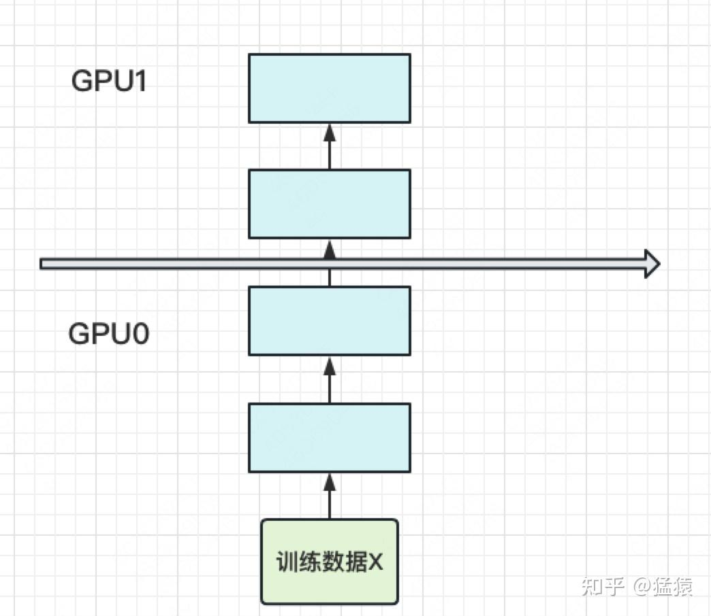
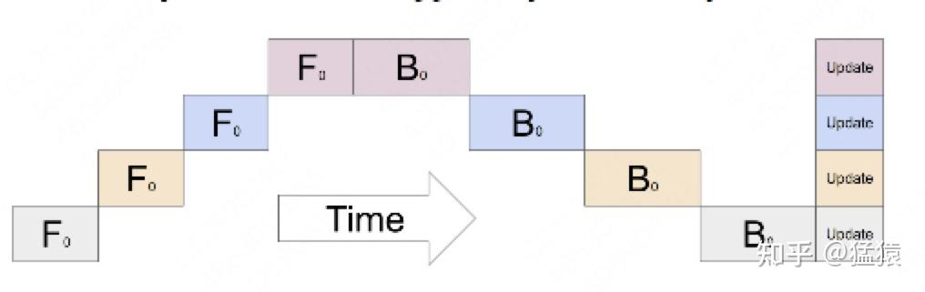
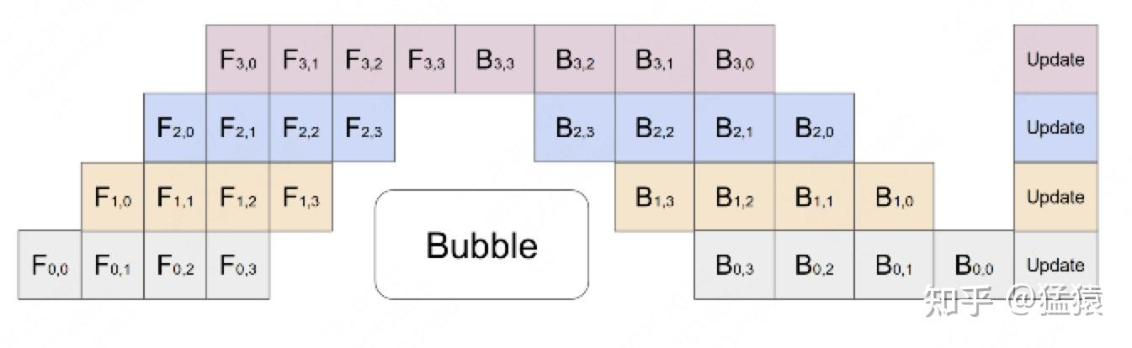
仅仅只是切分还不够，GPU利用度不够！
将batch切好，并逐一送入GPU的过程，就像一个流水生产线一样

Slide 28
# 设置分布式训练参数
export GPUS_PER_NODE=4
export NNODES=1
export NODE_RANK=0
export MASTER_ADDR=localhost
export MASTER_PORT=6001
# 启动训练
torchrun --nproc_per_node $GPUS_PER_NODE \
--nnodes $NNODES \
--node_rank $NODE_RANK \
--master_addr $MASTER_ADDR \
--master_port $MASTER_PORT \
finetune.py \
--model_name_or_path Qwen/Qwen-7B \
--data_path your_data.json \
--bf16 True \
--output_dir output_qwen \
--per_device_train_batch_size 1 \
--gradient_accumulation_steps 16 \
--deepspeed finetune/ds_config_zero3.json
Qwen使用DeepSpeed来实现高效的数据并行训练。使用Qwen提供的训练脚本启动数据并行训练：

Slide 29
Qwen通过vLLM支持张量并行推理，显著提升推理速度：
from vllm_wrapper import vLLMWrapper
# 4路张量并行
model = vLLMWrapper('Qwen/Qwen-7B-Chat',
tensor_parallel_size=4,
dtype="bfloat16")
response, history = model.chat("你好", history=None)
print(response)
# 使用4个GPU进行张量并行推理
python -m fastchat.serve.vllm_worker \
--model-path Qwen/Qwen-7B-Chat \
--trust-remote-code \
--tensor-parallel-size 4 \
--dtype bfloat16

Slide 30
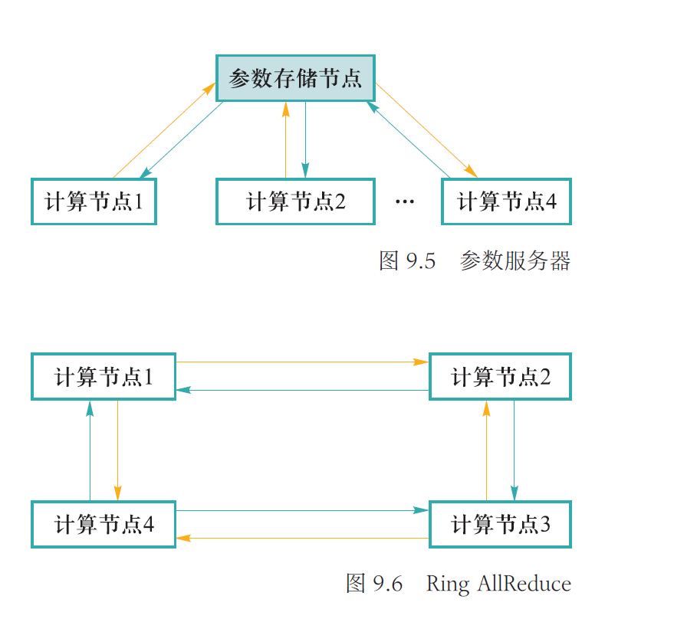
三、人工智能系统
分布式神经网络训练系统的关键要素
通信和同步机制：在分布式训练中，不同计算设备之间需要进行通信和同步，以确保模型参数（或激活值）的一致性。以数据并行为例，通信和同步机制通常使用参数服务器或Ring AllReduce来实现。
参数服务器：维护一个集中的参数存储，用于保存整个模型的参数。参数存储节点负责接收和分发参数更新。缺点：参数存储节点的网络通信压力较大。
Ring AllReduce：将计算节点组织成一个环形的通信拓扑结构，每个节点与其相邻节点进行通信。优点：节点之间的网络负载均衡。
资源管理和调度：分布式神经网络训练系统需要管理和调度多个计算设备的资源。这涉及到设备的分配、任务调度和负载均衡等问题。常见的资源管理工具包括Kubernetes和Apache Mesos等，它们能够有效地管理分布式训练任务的资源需求。
容错和恢复：由于分布式训练涉及多个计算设备和网络通信，系统的容错和恢复机制变得至关重要。当某个设备或通信链路发生故障时，系统应具备自动检测和处理异常情况的能力，以保证训练任务的连续进行。
Notes:
参数服务器：计算节点可以向参数存储节点发送梯度更新，参数存储节点根据接收到的梯度更新对参数进行更新，并将更新后的参数广播给其他计算节点。参数服务器的优点是计算节点之间的同步和通信开销较低，缺点是参数存储节点的网络通信压力较大。
在进行全局归约操作时，数据通过环形路径在节点之间传递，每个节点对接收到的数据进行局部归约操作，然后将结果传递给下一个节点，直到最终结果回到起始节点。通过使用环形路径进行通信，Ring AllReduce可以实现高效的数据交换和归约操作，保证计算节点之间的网络负载均衡，集群内网络利用率高。

Slide 31
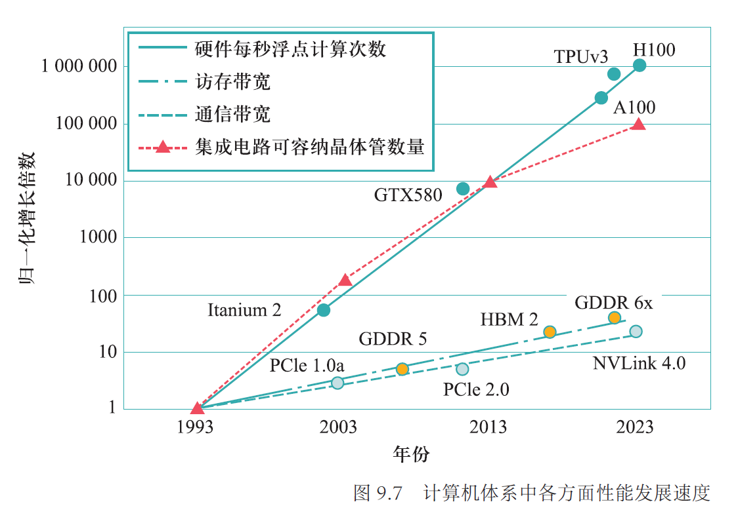
三、人工智能系统
分布式训练系统网络通信的异构硬件优化
计算、存储、网络通信都是决定系统性能的关键因素。然而，通过观察过去20年中处理器性能的变化，可以发现，存储和网络的发展速度滞后于算力发展的，存储和网络越来越成为瓶颈。
  以GPU为代表的AI芯片的计算能力20年增长了9万倍
  DRAM带宽和网络互连带宽20年增长了30倍
因此，分布式训练中的网络优化越来越重要。为了克服网络瓶颈，业界越来越多地关注异构硬件加速网络的研究，比如利用智能网卡（SmartNIC）、智能交换机，来实现网络的硬件卸载以及网内计算，从而降低通信开销。
Notes:
正文

Slide 32
三、人工智能系统
大规模机器学习系统部署
目前工业界往往将大规模分布式机器学习系统部署在云服务器中，在云场景下，存在多个用户或任务共享同一组GPU资源的情况，即GPU多租环境。
为了满足用户的GPU资源使用需求，同时提高云服务器中的GPU资源利用率，降低云服务器的成本，需要实现公平的资源分配和高效的任务调度，需要有效的GPU资源管理机制。
电网->算力网
Notes:
正文

Slide 33
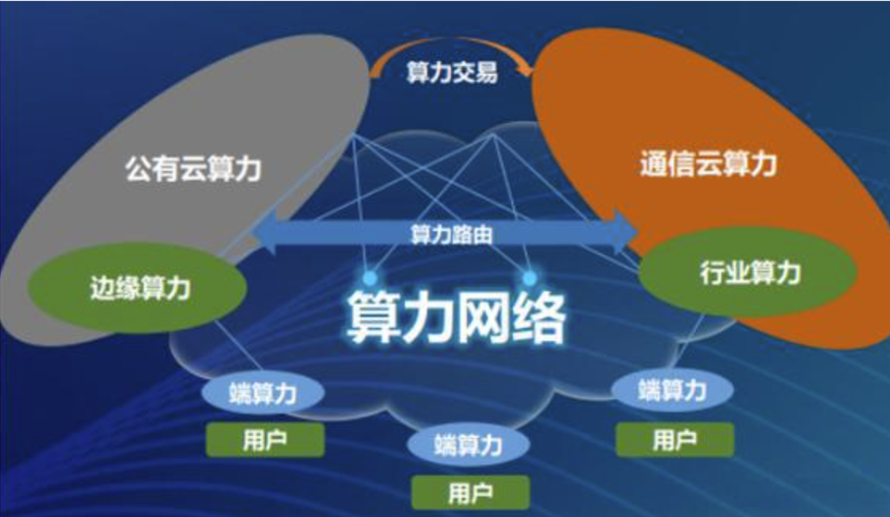
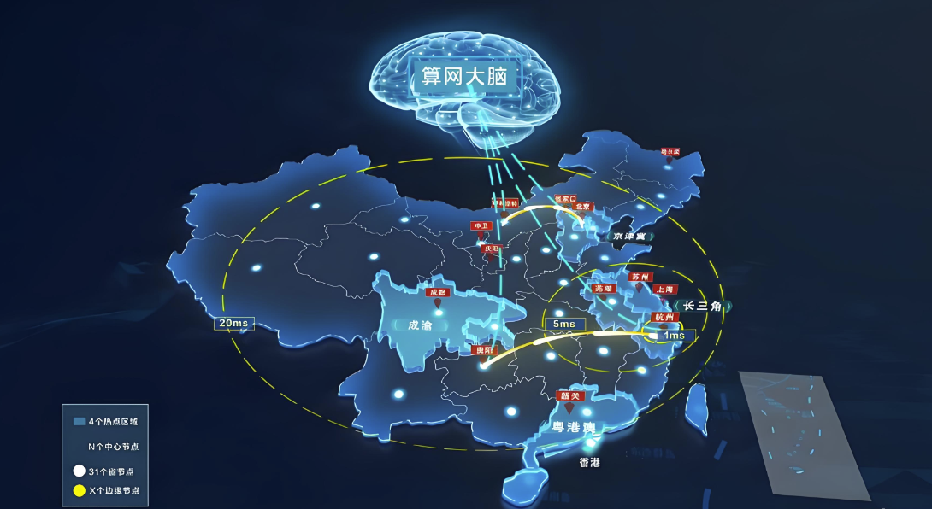
“算力即国力，在数字经济蓬勃兴起的时代浪潮中，算力发挥着坚如磐石的基座作用。”近日，中国工程院院士、鹏城实验室主任高文在接受南方+记者采访时表示，为构建“中国算力网”，鹏城实验室正在向四座“技术高峰”发起挑战。
中国算力网：东数西算
2025年度国家科学技术奖深圳市拟提名项目出炉，鹏城实验室、华为技术有限公司等单位完成的“‘鹏城云脑’超大规模国产智能算力系统及产业化工程”将角逐国家科技奖。
Notes:
截至2024年底，我国算力总规模达280EFLOPS（每秒百亿亿次浮点运算），呈现出指数增长的趋势，但也带来了一定的供需矛盾。
东部沿海地区算力需求旺盛，电力成本高昂；反观西部地区，自身算力需求不高的同时却具备丰沛的绿电资源，电力成本较低，发展大规模算力产业具有天然优势。

Slide 34
延
伸
阅
读
咸与维新：计算机体系架构的黄金时代
2018 年3月21 日，ACM授予John M. Hennessy和David A. Patterson2017年度图灵奖，以奖励其开创系统的定量的方法来设计和评估计算机体系结构，该方法对微处理器行业产生了持久而深远的影响。两位获奖者在ISCA-2018会议期间做了题为《计算机体系结构的黄金时代：领域专用的软硬件协同设计、增强安全性、开放的指令集以及敏捷芯片开发》的图灵学术讲座。在这个讲座中提及了摩尔定律放缓、登纳德缩放定律（Dennard Scaling）结束以及阿姆达尔定律正当其时对计算机体系架构创新的影响。
摩尔定律（Moore's law）：1975加州理工大学教授卡沃·米德（Carver Mead）第一次使用 “摩尔定律”这一单词来表示计算机发展速度。当价格不变时，计算机集成电路上可容纳的晶体管数目，每隔18个月或24个月便会增加一倍，相应地，计算机性能也会提升一倍。
登纳德缩放定律（Dennard scaling）：晶体管不断变小，但芯片的功率密度不变。随着晶体管密度的增加，每个晶体管的能耗将降低，因此硅芯片上每平方毫米上的能耗几乎保持恒定。由于每平方毫米硅芯片的计算能力随着技术的迭代而不断增强，计算机将变得更加节能。不过，登纳德缩放定律从 2007 年开始大幅放缓，大概在2012 年接近失效。登纳德缩放定律的终结意味着架构师必须找到更有高效的方法利用并行性。
阿姆达尔定律（Amdahl's Law）：对计算机系统的某一部分加速的时候，该加速部分对系统整体性能的影响取决于该部分的重要性和加速程度。
Notes:
延伸阅读

Slide 35
延
伸
阅
读
咸与维新：计算机体系架构的黄金时代
人工智能模型训练和推理是数据密集型计算模式，通过使用存算分离架构的“冯诺依曼结构计算机”运行动辄千亿参数的人工智能模型时受限于计算墙、内存墙、通信墙、能耗墙的桎梏。
2012年在ImageNet竞赛中取得优异成绩的AlexNet神经网络模型由5个卷积层和3个全连接层构成，仅包含6000万个参数，OpenAI推出的GPT-3大模型包含1750亿参数。据估计，对神经网络模型算力需求平均每3.4个月就会增长1倍。这种令人望而却步的网络规模对模型训练和推理的硬件和软件的高效计算提出了巨大挑战。在“数据是燃料、模型是引擎、算力是加速器”的时代，显然未来从算法顶层、到编译器，到体系结构，到芯片以及设计高性能计算、硬件加速器和分布式系统将咸与推动计算机体系架构进入黄金时代的创新。
Notes:
延伸阅读

Slide 36

在“数据是燃料、模型是引擎、算力是加速器”的时代，人工智能算法、芯片、基础软件（如编译）、模型（编程框架）和应用等融合在一起，正在形成技术生态。
这一技术生态博大恢弘、精彩分呈，具有“至小有内、至大无外”特点，其不单纯是一门课程、一手技术、一项产品或一个应用，而是理论博大深厚、技术生机勃勃、产品落地牵引、应用赋能社会的综合协同体。
因果学习中在解释干预算子（即赫赫有名的do算子）的意义时曾如下描述：改变一个变量所依赖的条件变量让我们转换了看世界的角度，而干预算子则改变了世界本身。人工智能基础软硬件与芯片等浑然一体所构成系统在当今语境下就是改变世界本身的工具。
Notes:
本章小结

Slide 37

101
Notes:
结语

